Slide 1


ANALISIS DATA WHOLESALE CUSTOMERS
Presented by Irfan Saleh
1242002059
Mengidentifikasi pola pengeluaran dan meningkatkan penjualan
Pengantar Teknologi Informasi
KSK
PRODUCTION

Slide 2
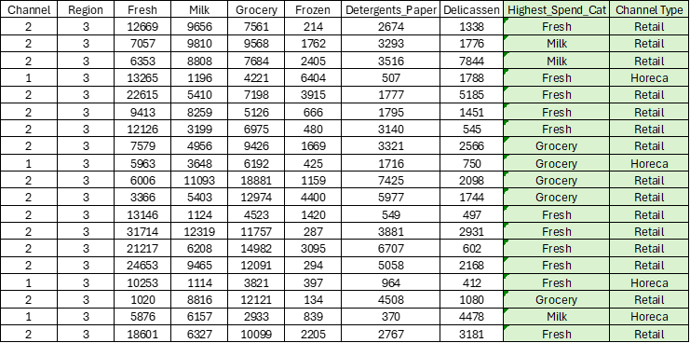
Dataset Wholesale Customers
Data mengenai Pembelian Produk pada suatu Channel dan Region
Gambar ini menampilkan data awal pelanggan dari saluran distribusi wholesale. Setiap baris merepresentasikan satu pelanggan.

Slide 3
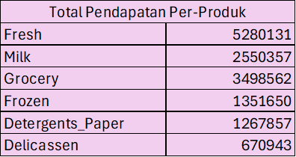
Total Pengeluaran Pelanggan
Data Total Pengeluaran Pelanggan Berdasarkan Produk
Pada Total Pendapatan Per-Produk, Kategori Fresh mendominasi total pendapatan dengan nilai tertinggi sebesar 5.280.131.

Slide 4
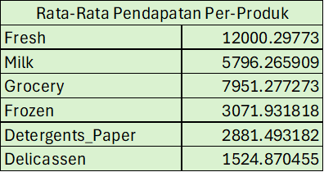
Rata-Rata Pengeluaran Pelanggan
Data Rata-Rata Pengeluaran Pelanggan Berdasarkan Produk
Gambar ini menunjukkan angka rata-rata penjualan berdasarkan produk dari kedua channel, yakni Horeca dan Retail

Slide 5
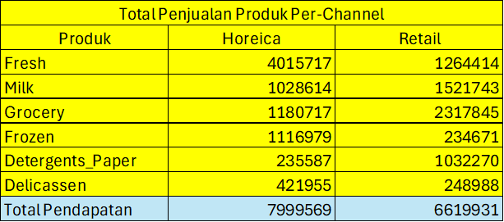
Grafik Pengeluaran Tiap Kategori
Data Rata-Rata Pengeluaran Pelanggan Berdasarkan Produk
Gambar ini memberikan data total untuk grafik pengeluaran tiap kategori berdasarkan channel, terdapat Channel Horeca dan Retail

Slide 6
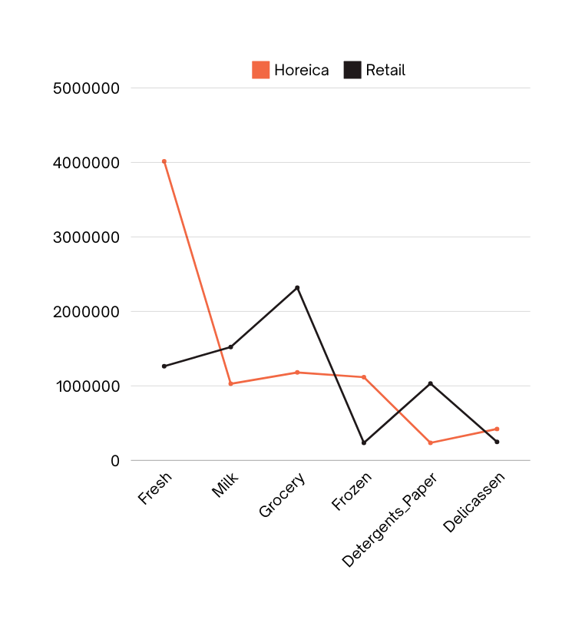
Grafik Pengeluaran Tiap Kategori
Data Rata-Rata Pengeluaran Pelanggan Berdasarkan Produk
Grafik disamping menunjukkan rata-rata pengeluaran pelanggan berdasarkan channel yang ada. orange menunjukkan Horeica dan hitam menunjukkan Retail.

Slide 7
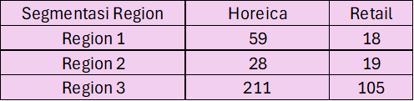
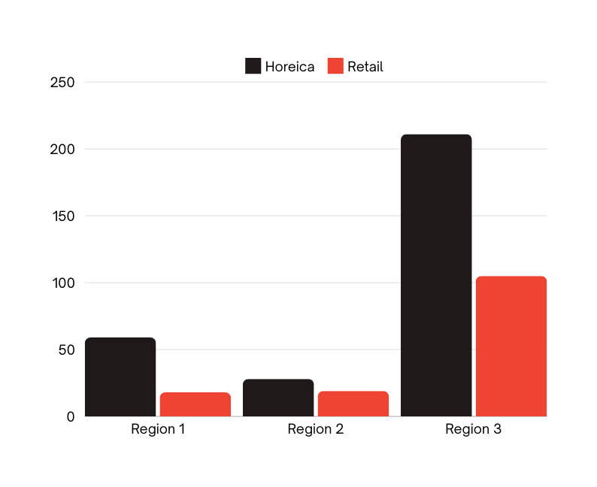
Segmentasi Pelanggan
Berdasarkan Channel dan Region
  Di Region 1: 59 pelanggan HORECA dan 18 pelanggan Retail.
  Di Region 2: 28 pelanggan HORECA dan 19 pelanggan Retail.
  Di Region 3: 211 pelanggan HORECA dan 105 pelanggan Retail.

Slide 8

Summary!
Kategori produk Fresh mendominasi pembelian, Saluran HORECA menyumbang pendapatan lebih besar dibanding retail.
Sementara preferensi menunjukkan HORECA lebih memilih kategori Fresh dan Retail lebih memilih Grocery. Wilayah dengan pendapatan rendah dapat menjadi target ekspansi perusahaan.

